Slide 1
重点题型讲解
xuexue_zhou@scu.edu.cn

Slide 2
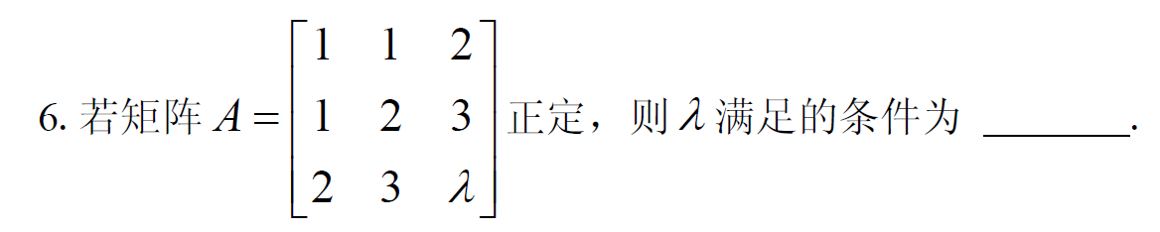
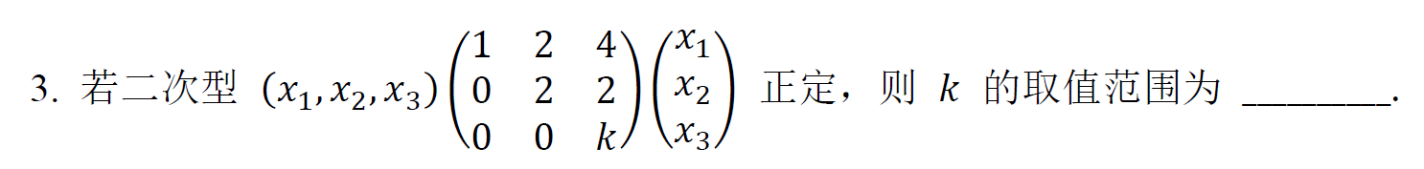





$其他一$ 正定矩阵
$$(2015年期末考试题)$$
$$(2016年期末考试题)$$
$$(2017年期末考试题)$$
$$(2018年期末考试题)$$

Slide 3
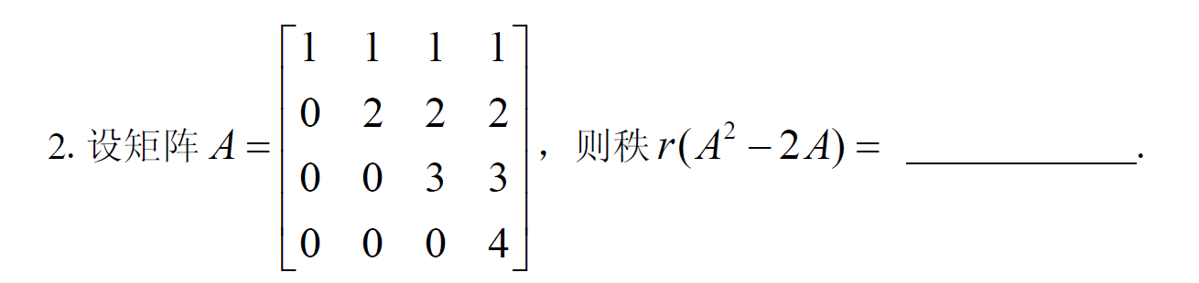




$其他二$ 矩阵的秩
$$(2015年期末考试题)$$
$$(2016年期末考试题)$$
$$(2017年期末考试题)$$

Slide 4
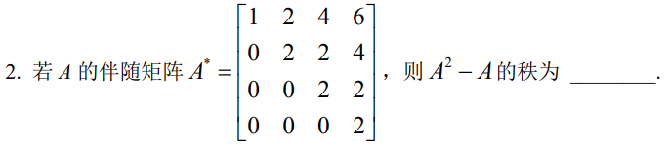
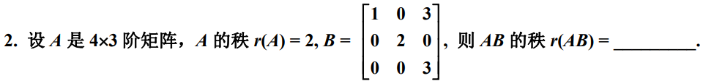
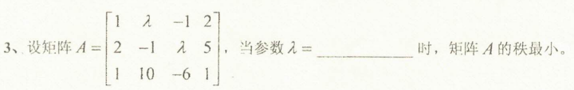



$$(2020年期末考试题)$$
$$(2021年期末考试题)$$
$$(2021年期末考试题)$$

Slide 5
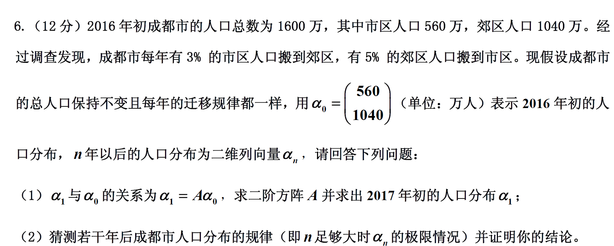


$其他三$ 线性变换（对角化，求极限）
$$(2016年期末考试题)$$

Slide 6
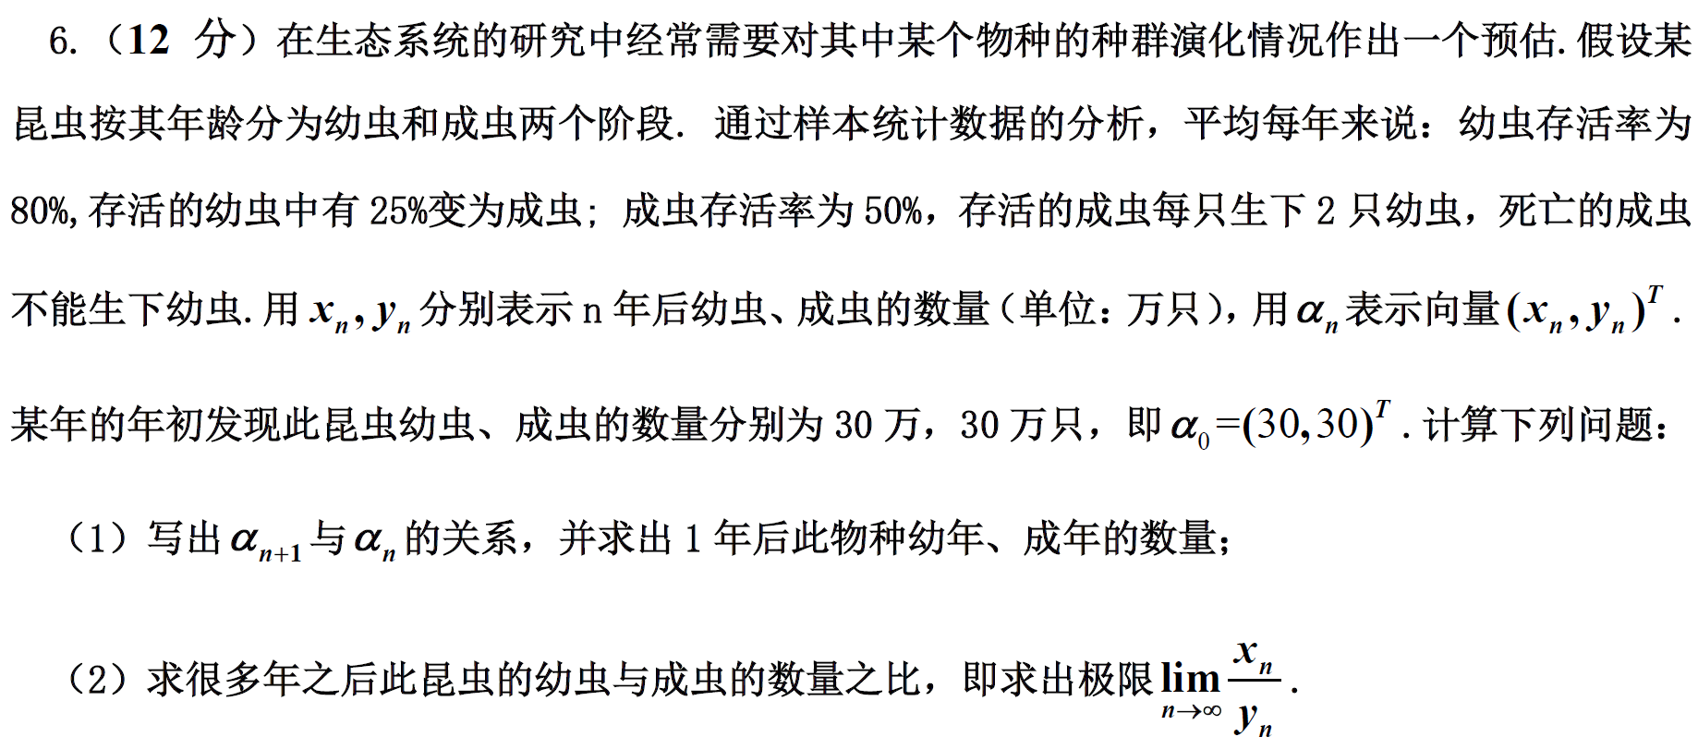


$其他三$ 特征值特征向量
$其他三$ 线性变换（对角化，求极限）
$$(2017年期末考试题)$$

Slide 7
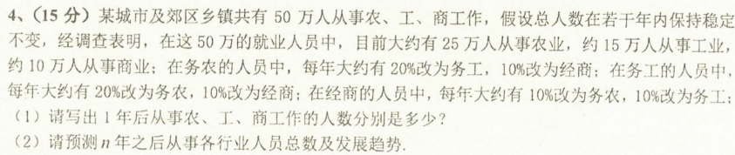


$其他三$ 线性变换（对角化，求极限）
$$(2022年期末考试题)$$

